Slide 1

PROTÓTIPO

Slide 2
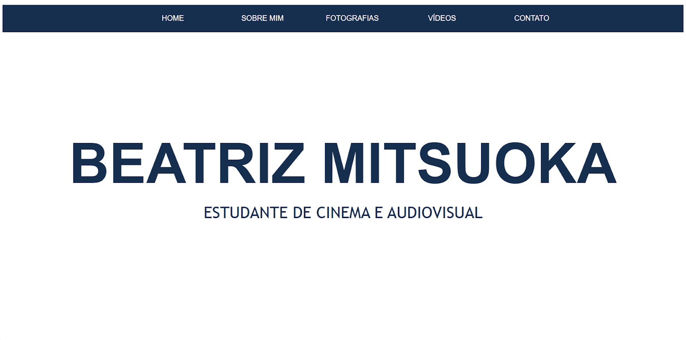
SITE

Slide 3
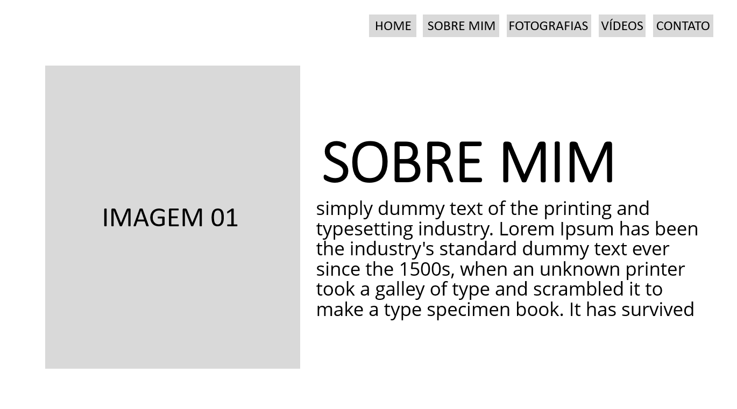
PROTÓTIPO

Slide 4
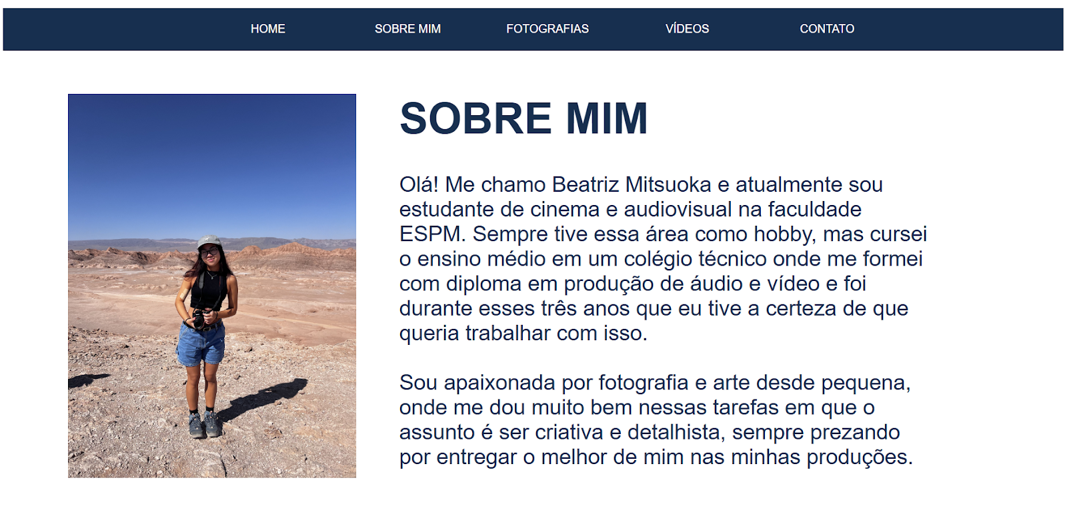
SITE

Slide 5
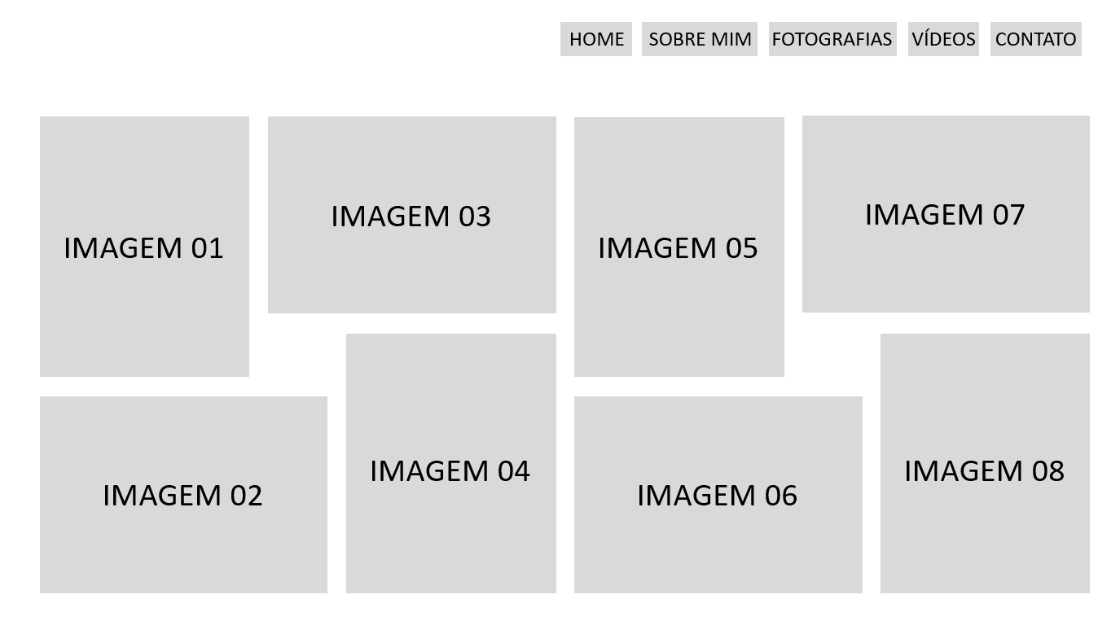
PROTÓTIPO

Slide 6
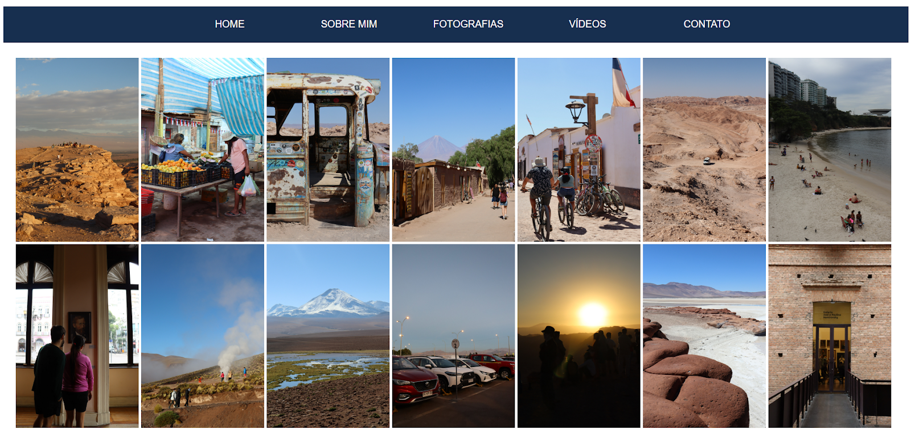
SITE

Slide 7
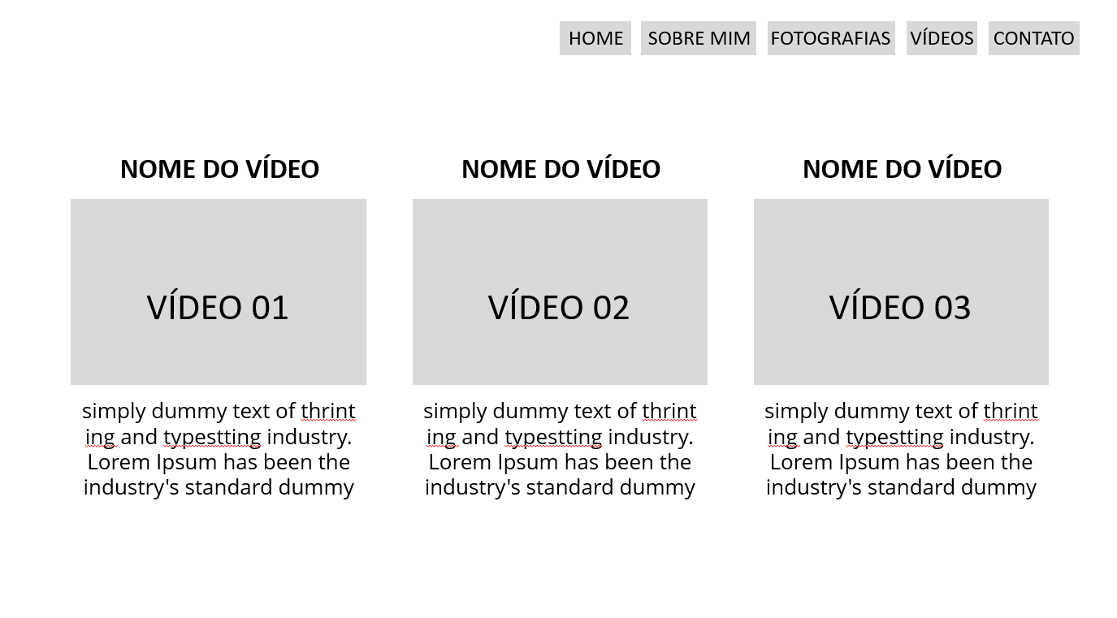
PROTÓTIPO

Slide 8
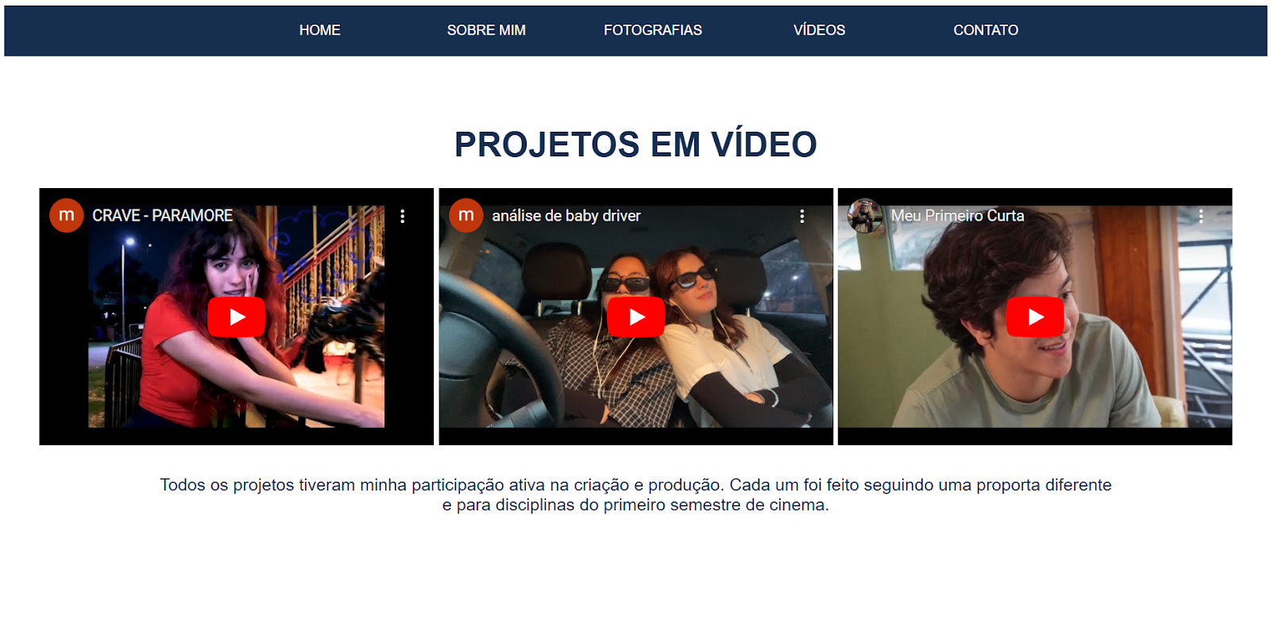
SITE

Slide 9
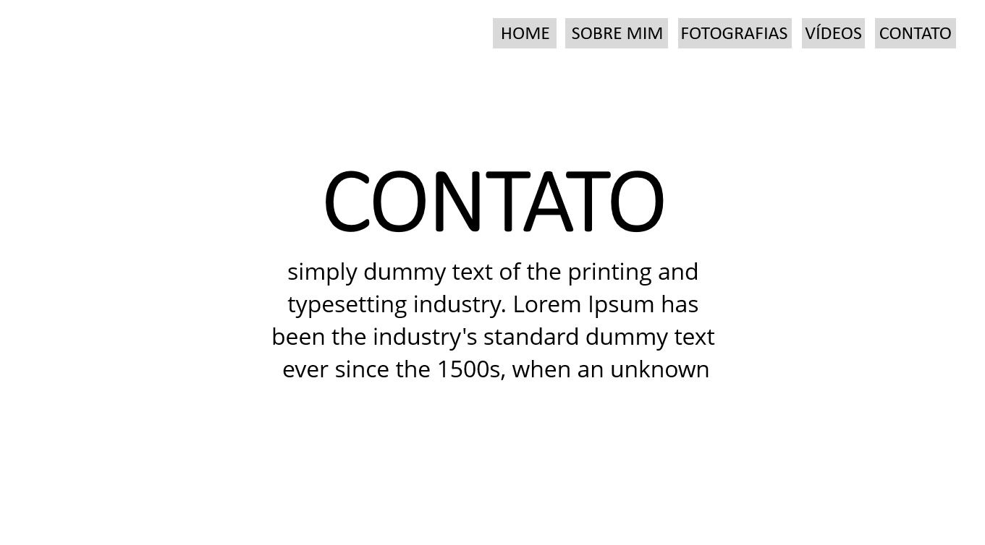
PROTÓTIPO

Slide 10
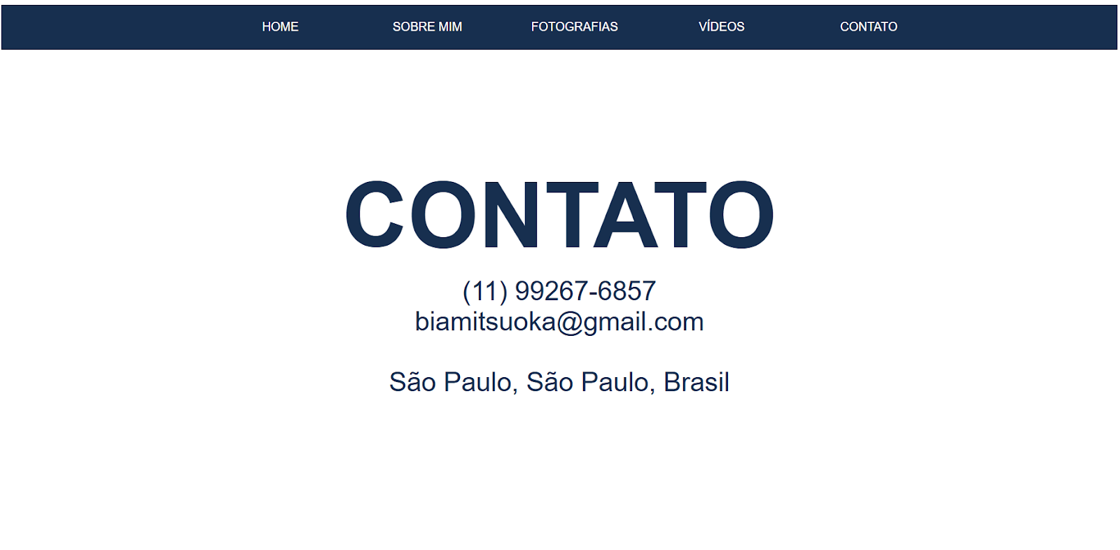
SITE

Slide 11
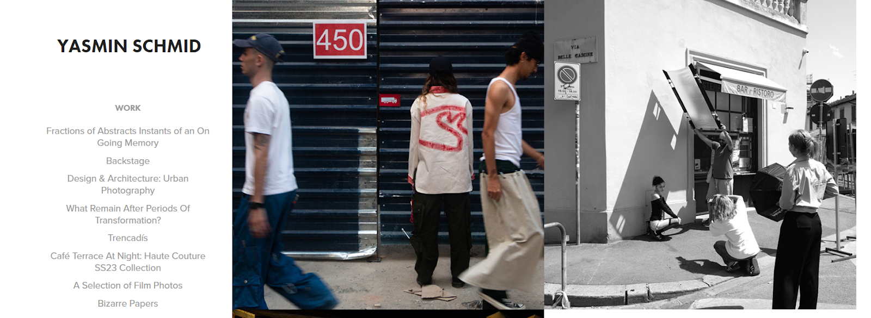


Referências

Slide 12
Link do site: https://biamitsuoka.github.io/portfolio/

